Slide 1
Bowling game
Lucas muileboom

Slide 2
Inleiding
Het gekozen onderdeel
Het gekozen referentiemateriaal
object-diagram
Github
Game laten zien
reflectie

Slide 3
Aiming System
Het gekozen onderdeel

Slide 4
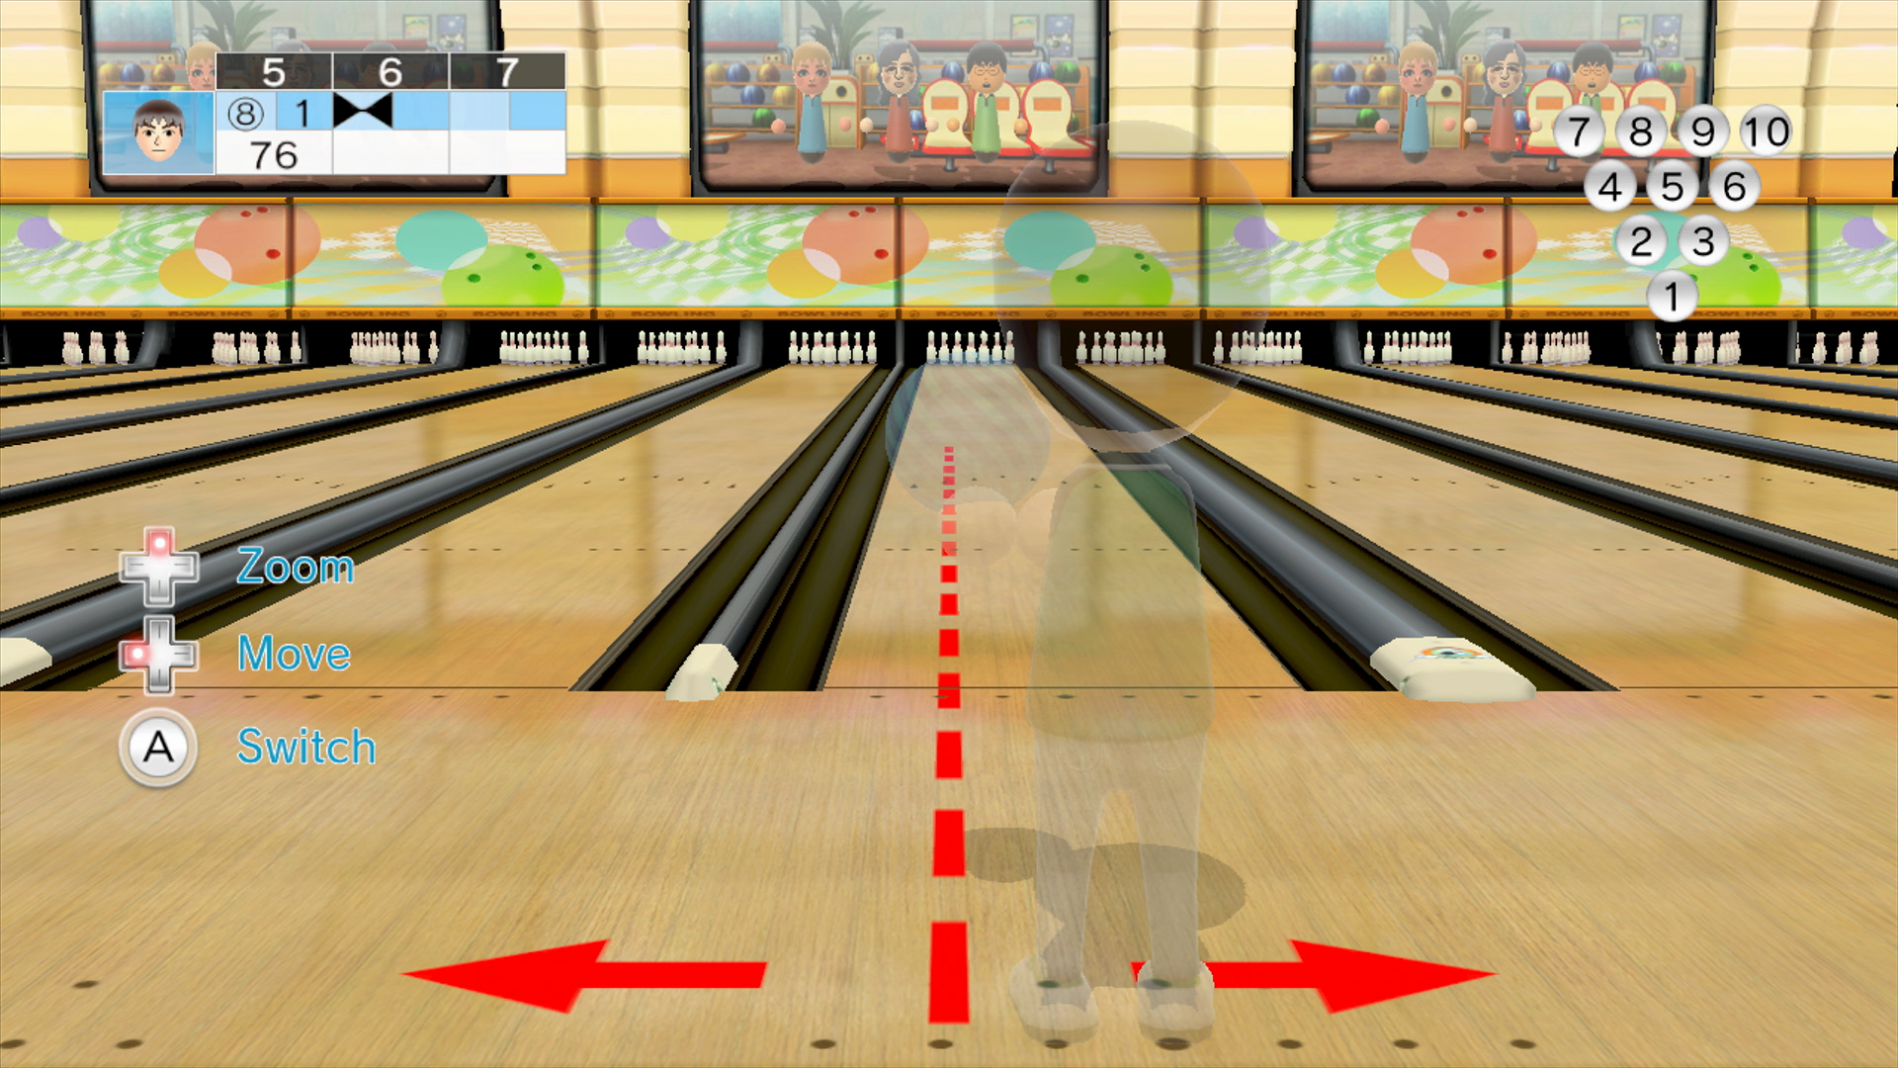
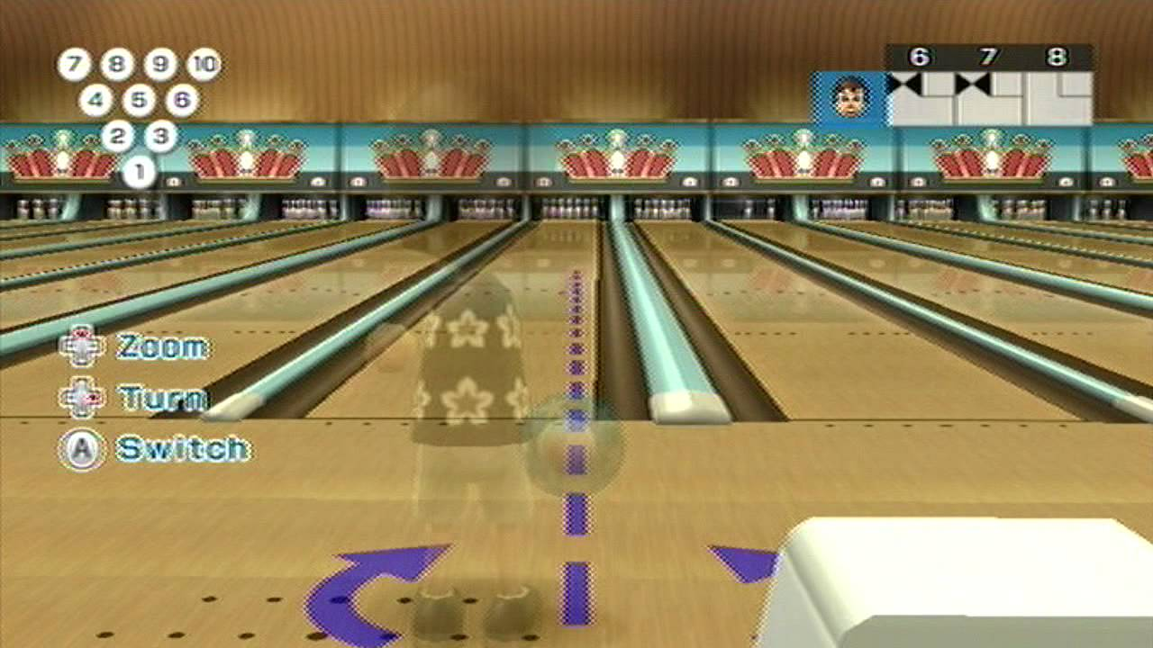
Het gekozen referentiemateriaal
wii sport

Slide 5
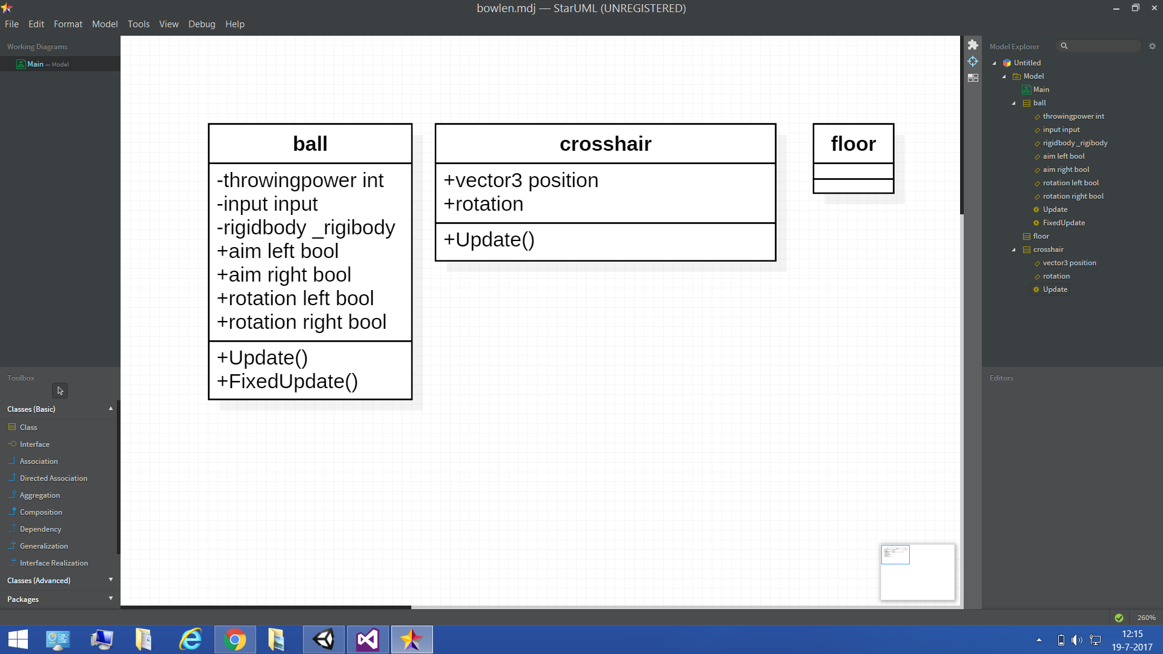
Object diagram

Slide 6
reflectie
Wat ging goed
Wat kan beter
Wat vind ik goed van het resultaat
verschillen

Slide 7
Einde presentatie

